Slide 1
You Only
Look
Live
Once
Miki Takagi
Miwa Laboratory
Kwansei Gakuin University
https://github.com/tackky/yolo

Slide 2
目次
概要
物体認識の歴史
アルゴリズムの構造
CNN，組み合わせ処理
評価

Slide 3
概要
YOLO
= 物体認識アルゴリズム
2016年に発表され，現在version3まで出ている．
今回読んだのはversion1のみ.
論文タイトル
You Only Look Once: Unified, Real-Time Object Detection
Joseph Redmon, Santosh Divvala, Ross Girshick, Ali Farhadi

Slide 4
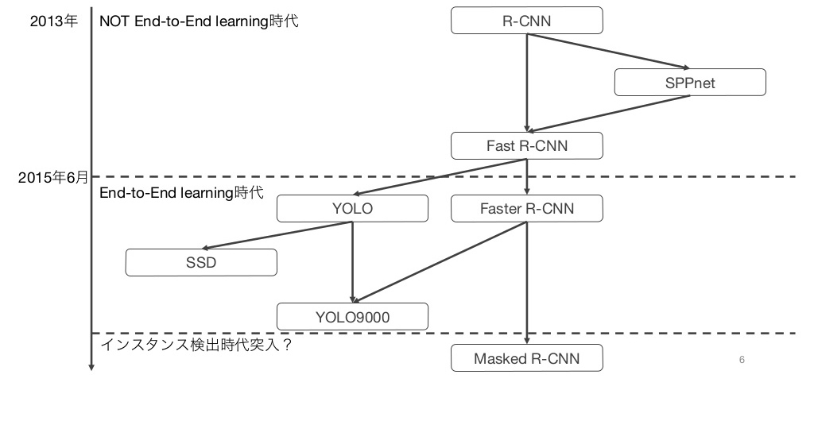
物体認識の歴史
https://www.slideshare.net/DeepLearningJP2016/dl-reading-paper20170804pdf?from_action=save

Slide 5
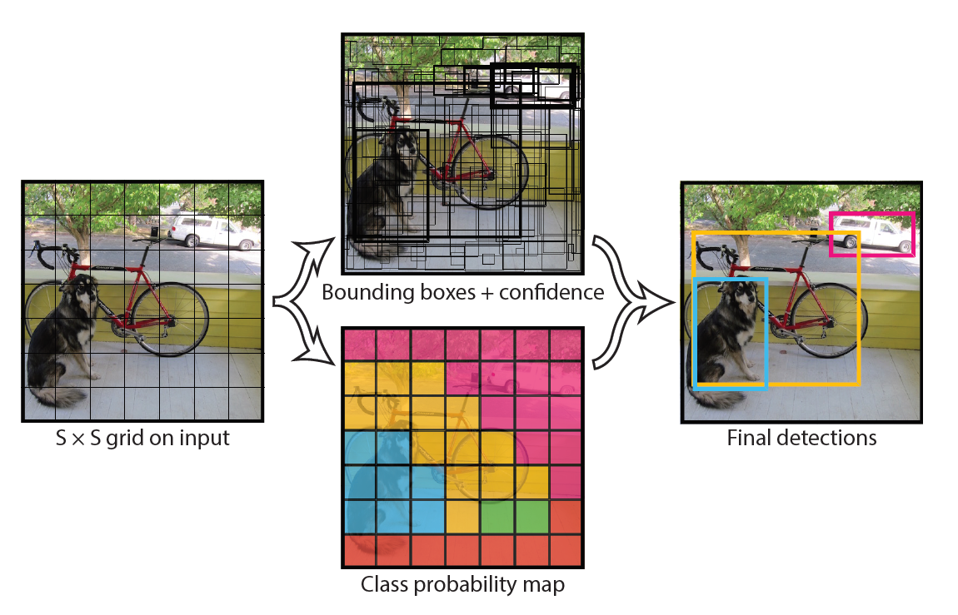

アルゴリズムの構造
画像を$S∗Sの$グリッドに分割
各グリッドについて
B個のBounding Boxを推定する
Class Probabilityを計算する
2の結果を組み合わせる

Slide 6
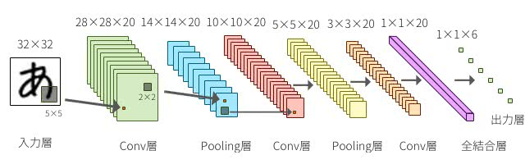
CNN(Convolutional Neural Network)
ニューラルネットワークに畳み込み処理を追加したもの
画素の位置関係を考慮したニューラルネットワーク
特徴を維持しながら画像を抽象化
https://deepage.net/deep_learning/2016/11/07/convolutional_neural_network.html
Notes:
画像認識の例でいうと、最初の層でエッジを検出して、次の層でテクスチャを検出し、さらに次のそうではより抽象的な猫の耳などの特徴を検出したりする。
CNNはこういった特徴を抽出するための検出器であるフィルタのパラメータを自動で学習していく
層が進むにつれて、ネットワークはより高レベルな特徴を学習していける。

Slide 7
Fully Connected層
各層のユニットはすべて次の層と繋がる
それぞれ重みがある
入力，出力共1次元ベクトル
CNNでは出力層手前で使われることが多い
≒識別部
出力層での値は各カテゴリの予測確率
空間的位置情報は無視される

Slide 8
Convolution層
空間的な情報が保持できる
出力は通したフィルタの数の深さを持つ
フィルタの数によって出力は深くなる
次のPooling層と組み合わせて特徴抽出に使われる
フィルタの数

Slide 9
Pooling層
データをより扱いやすくするために，
情報をダウンサンプリングする
メリット：
計算量の低下，過学習の抑止，
微小な位置変化に対して頑健
Ex.) Max Pooling
少領域に対して最大のものを選択する
０ | ３ | １ | ５
１ | ６ | ２ | ４
１ | ２ | １ | ３
７ | １ | １ | ２
６ | ５
７ | ３

Slide 10
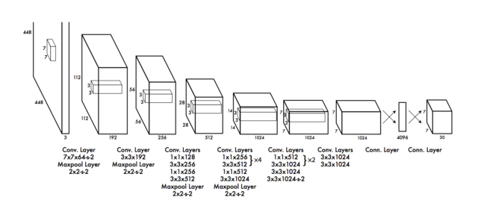
YOLOで使用するCNN
出力データ
入力画像
Fully Connected
Convolution + Pooling

Slide 11

Bounding Boxの推定
S
それぞれのセルで，
Bounding Box座標
Bounding BoxのConfidence Score
を算出する
0.44
0.73
0.21
S
Confidence Score :
背景か物体かの信頼度スコア．
$$\operatorname{Pr}\left(Object\right)∗{IOU}_{pred}^{truth}$$
Notes:
セルにオブジェクトがないのなら，Confidence Scoreはゼロになるべきである

Slide 12
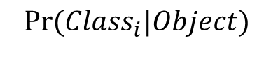
物体の種類の推定
Gridに物体があると仮定して，その場合
どのクラスに属するかを推定する
= 条件付き確率
$$Pr({Class}_{i}|Object)$$

Slide 13
アルゴリズムの構造
画像を$S∗Sの$グリッドに分割
各グリッドについて
B個のBounding Boxを推定する
Class Probabilityを計算する
2の結果を組み合わせる

Slide 14
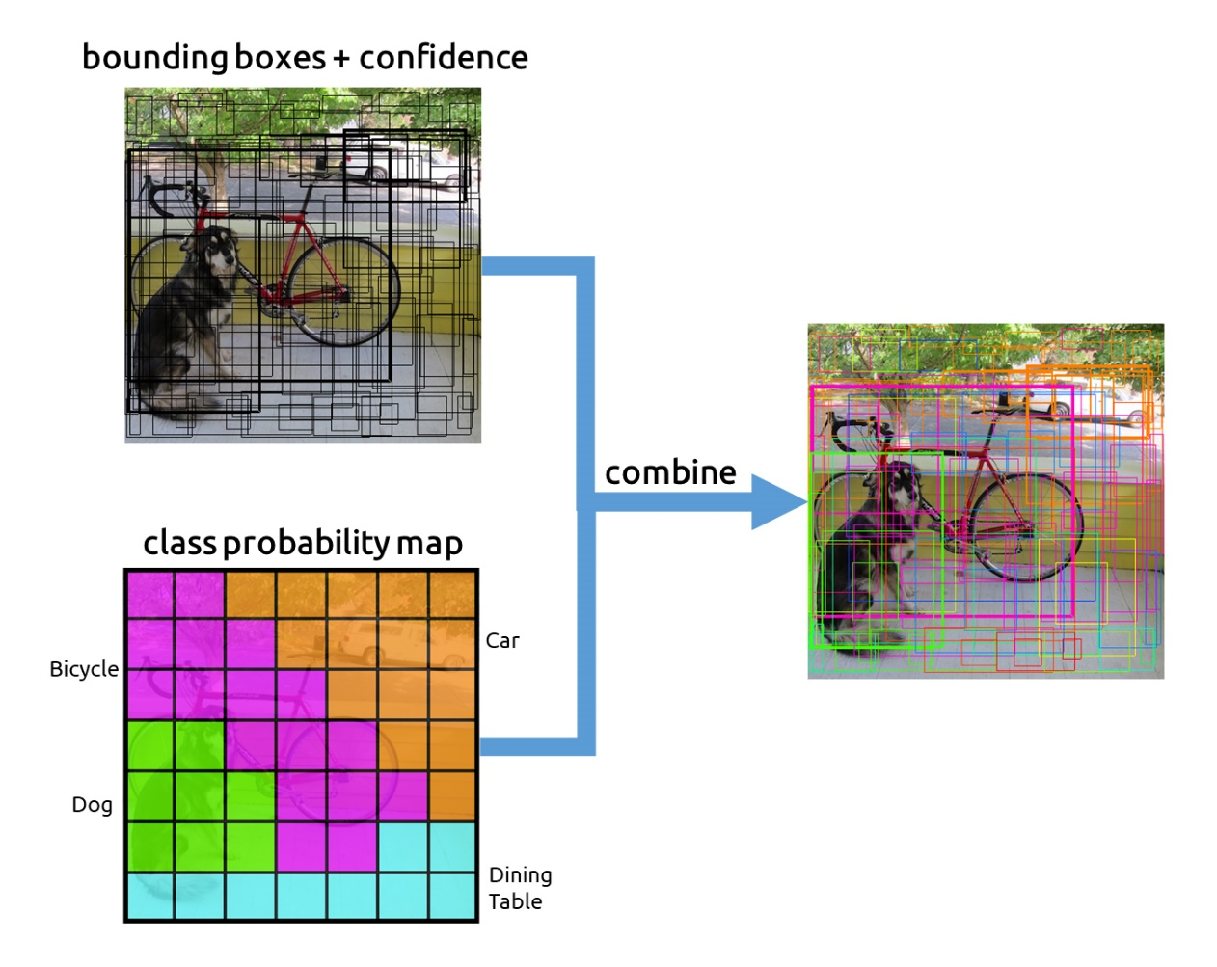
組み合わせ処理
重複領域も含んだこれらのBounding Boxは、
Confidence scoreの高いBounding Boxを基準にNMSという手法で選別する。
NMS:Bounding Boxを結合する処理を担う
Notes:
まず画像から沢山のバウンディングボックスが検出されます． ですが一つのオブジェクトにはひとつのバウンディングボックスのみ表示したいです． これを信頼スコアを用いて一つにします．(これをNMSなどと呼びます．)
各セルはのCの条件付きクラス確率Pr（Classi|Object）Pr（Classi|Object）も予測します。これらの確率は、オブジェクトを含むセルに基づいて調整されます。
各バウンディングボックスは5つの要素を含みます矩形領域のためのx, y, w, h,と信頼度です．

Slide 15
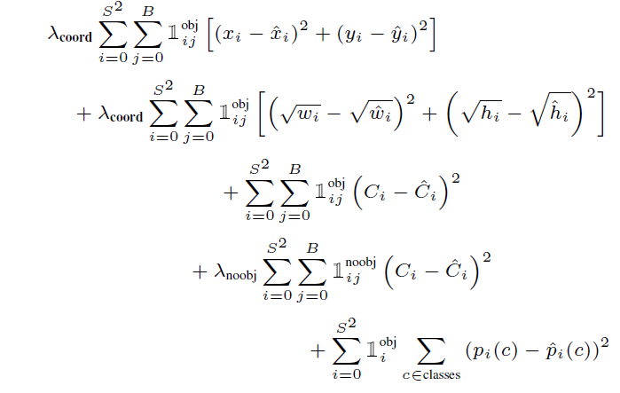
Loss function
座標の誤差
信頼度の誤差
分類誤差

Slide 16
評価/まとめ
特徴：一つのみのネットワークで構成されるアルゴリズム
画像領域の推定+分類を同時に行うという点で特異
高速な検出(45-155fpsを達成)
汎化性能が高い
欠点：Bounding Boxの性質上，密集した物体の検出に向かない
小さいものの検出に向かない
精度は少し落ちている(mAPはR-CNNに劣る)
Notes:
Precision（適合率）
予測がどれだけ正確かを表す。
光の速さを知りたいとします。
何らかの検索システムで「光の速さ」で検索した結果、100件の文書がヒットしたとする。
その100件のうち、「光の速さ」が正しく分かる文書を正解とし、正解は60件だったとする。
すると、この場合の適合率は 60/100 = 0.60 となる。
Precision=TPTP+FPPrecision=TPTP+FP
Recall（再現率）
結果として出てくるべきもののうち、実際出てきたものの割合
検索システムが扱う全データ(文書)の中で、光の速さが分かるものは全部で200件だとする。
しかし、「光の速さ」と検索して、実際に得られた結果(文書)は90件だとする。
すると、この場合の再現率は 90/200 = 0.45 となる。
Recall=TPTP+FNRecall=TPTP+FN
IoU（Intersection over Union）
予測結果とGround Truthがどれだけ重なっているかを表す。
閾値(0.5など)を設定し、予測がTrue PositiveかFalse Positiveかを判断する場合もある。
AP (Average Precision、平均適合率)
上の表は、5つのりんごを各画像に含むデータセットにおいて、モデルの予測結果を予測の信頼度順で並べたものである。
2つめのカラム（Correct?）は予測が正しいかを表す（この例ではIoU≥0.5IoU≥0.5で正しいとされる）
まず、Rankが3の列を例に、precisionとrecallがどのように計算されているかを見てみる。
Precision 画像内のりんごの領域を3つ予測したのに対し、実際は２つしか正しく予測できていない => 2/3 = 0.67
Recall 画像内に５つりんごがあるのに対し、正しく予測できているのは２つのみ => 2/5 = 0.4
Recallは表の下に行くほど上がるが、precisionはzigzagなパターンで動く。
これを可視化するために横軸にRecall、縦軸にPrecisionをとってプロットする
APの定義は、上のprecision-recall曲線の下の部分の面積である。
AP=∫10p(r)dr

Slide 17
参考URL
YOLO論文本体
https://arxiv.org/pdf/1506.02640.pdf
YOLO論文要点
https://dev.classmethod.jp/machine-learning/research_paper_yolo/
章毎の要約
https://lib-arts.hatenablog.com/entry/paper19_YOLO
アルゴリズム解説
https://blog.negativemind.com/2019/02/21/general-object-recognition-yolo/
物体認識の歴史
https://www.slideshare.net/DeepLearningJP2016/dl-reading-paper20170804pdf?ref=
https://blog.negativemind.com/2019/02/21/general-object-recognition-yolo/
CNN解説
https://deepage.net/deep_learning/2016/11/07/convolutional_neural_network.html

Slide 18
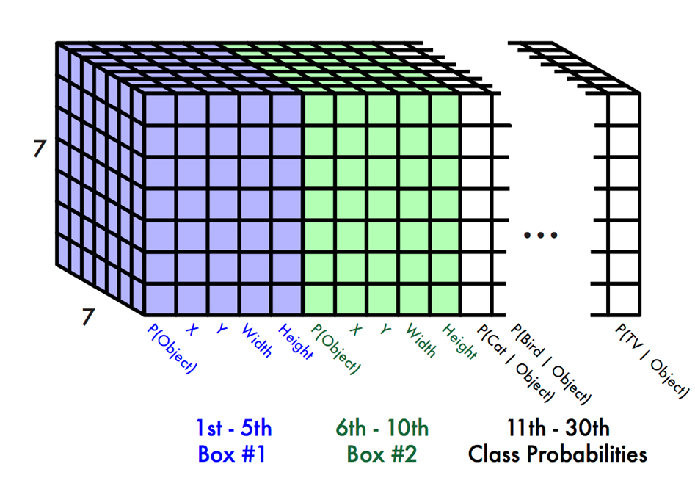
YOLOの出力

